Slide 1
APLICAÇÃO DE REDE NEURAL PARA COMPRESSÃO DOS DADOS DO SATÉLITE GOES16
Ana Cristina de Paula Lima
ORIENTADOR: Prof.º Me. Emanuel Mineda Carneiro
COORIENTADOR: Dr.º Alex Sandro Aguiar Pessoa
‹#›
Notes:
‹#›

Slide 2
Sumário
Introdução
Objetivo
Fundamentação Teórica
Desenvolvimento do trabalho
Resultados e discussões
Considerações Finais
Referências
‹#›

Slide 3
Introdução
Objetivo
Fundamentação Teórica
Desenvolvimento do trabalho
Resultados e discussões
Considerações Finais
Referências
‹#›

Slide 4
Introdução
Climatempo
Empresa de consultoria meteorológica com sede em São Paulo e extensão em São José dos Campos.
GOES16
Satélite que captura informações da América do Sul, através dos seus canais infravermelho, visível e vapor d’água.
‹#›

Slide 5
GEONETCast
Rede mundial que provém informações meteorológicas. As informações são obtidas a cada 15 minutos ou meia hora.
Dados observados
São dados brutos obtidos dos satélites, salvos em formato NetCDF.

Slide 6
Dados de previsão
Dados alterados pelos meteorologistas, que podem ser salvos em formato PNG.
Redes Neurais, Python, Keras
Aplicação de rede neural do tipo Autoencoder através da linguagem Python e sua API denominada Keras para compressão das imagens em formato PNG.

Slide 7
Introdução
Objetivo
Fundamentação Teórica
Desenvolvimento do trabalho
Resultados e discussões
Considerações Finais
Referências
‹#›

Slide 8
Objetivo
Realizar a compressão das imagens geradas pela Climatempo, após a obtenção e tratamento dos dados via satélite GOES16, utilizando redes neurais.
‹#›

Slide 9
Objetivos específicos
Obter informações sobre os dados obtidos do satélite GOES16;
Obter informações sobre as imagens geradas a partir dos dados de previsão;
Realizar um estudo sobre redes neurais e a sua aplicação na resolução do problema;
‹#›

Slide 10
Realizar um estudo sobre as tecnologias que melhor se adequam à resolução do problema;
Através dos resultados obtidos, comprovar a viabilidade em se utilizar redes neurais para este fim.
‹#›

Slide 11
Introdução
Objetivo
Fundamentação Teórica
Desenvolvimento do trabalho
Resultados e discussões
Considerações Finais
Referências
‹#›

Slide 12
Fundamentação Teórica
Climatempo
Empresa brasileira que oferece serviços e consultoria na área de meteorologia. Possui diversos produtos que utilizam informações advindas de satélites.
SMAC
O Sistema Meteorológico de Alertas Climatempo é utilizado para disparar alertas de raios e fenômenos meteorológicos, e disponibiliza as imagens de satélite em suas previsões.
‹#›

Slide 13
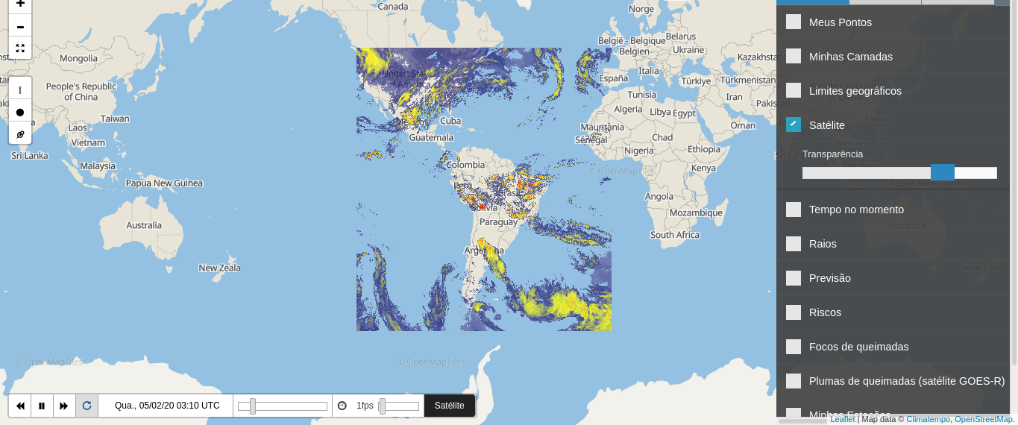
Camada de satélite no SMAC
Fonte: (Autor, 2019)

Slide 14
GOES16
Primeiro satélite com detector de raios, possui cinco canais: um visível, três infravermelhos e um de vapor d’água. A sua posição na órbita favorece a América do Sul. (EMBRAPA, 2019)
GEONETCast
Rede mundial de sistemas que dissemina informações de satélite em tempo quase real a um baixo custo. (CPTEC - INPE, 2018)
‹#›

Slide 15
Canal visível
Possui maior resolução espacial e a radiação solar é refletida pela superfície da atmosfera, medições noturnas são mais escuras. (YAMASOE, 2012)
Canal infravermelho
A radiação é emitida pela superfície e pela atmosfera e há medições no período noturno. Utilizado para medir propriedades térmicas da Terra. (FERNANDES, 2010)
‹#›

Slide 16
Canal de vapor d’água
Utilizado para medir a quantidade de umidade presente na atmosfera, há disponibilidade de imagem em qualquer horário do dia. (YAMASOE, 2012)
NetCDF
Este formato possibilita o armazenamento e manipulação de dados científicos multidimensionais, tais como: temperatura, umidade, pressão, etc. (ARCGIS, 2019)
‹#›

Slide 17
PNG
Este formato fornece arquivos de imagens de fácil portabilidade, com boa compressão e descompressão, flexibilidade e robustez. (W3C, 2019)
Processamento de imagem
Uma imagem digital é formada por um número finito de elementos, com localização e valor específicos, conhecidos como Pixels. (GONZALEZ; WOODS, 2010)
‹#›

Slide 18
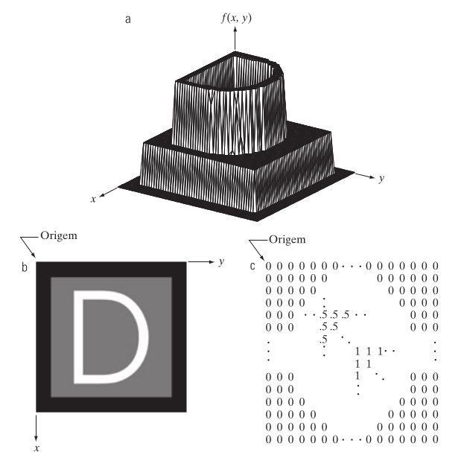
Representações de uma imagem digital
Fonte: (GONZALEZ; WOODS, 2010. p. 36)

Slide 19
Processamento de imagem colorida
A imagem colorida é considerada uma imagem multibanda, onde cada pixel representa uma combinação das cores primárias vermelha, verde e azul (RGB). (MARTINS, 2016)
‹#›

Slide 20
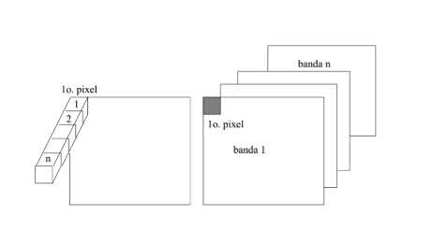
Representação de uma imagem Multibanda
Fonte: (MARTINS, 2016)

Slide 21
Compressão de imagem
A compressão de imagens se refere ao processo de reduzir o volume de dados necessários para representar informações. Em imagens coloridas a compressão é aplicada separadamente em cada uma das bandas. (GONZALEZ; WOODS, 2010)
‹#›

Slide 22
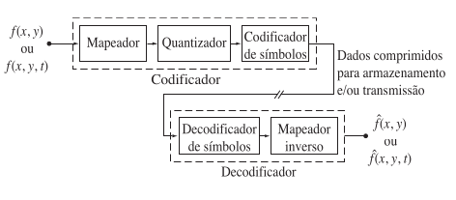
Diagrama de um sistema geral de compressão de imagens
Fonte: (GONZALEZ; WOODS, 2010. p. 357)

Slide 23
Redes Neurais Artificiais
Modelos computacionais baseados no sistema nervoso dos seres vivos. Possui camada de entrada, camadas ocultas de aprendizagem e camada de saída com os resultados. Utiliza dados supervisionados ou não supervisionados. (SILVA; SPATTI; FLAUZINO, 2010)
‹#›

Slide 24
Autoencoders
Rede neural não supervisionada que é treinada para definir valores de saída iguais aos de entrada. (GOODFELLOW; BENGIO; COURVILLE, 2016)
Quando treinadas com um tipo específico de dados se tornam restritas à eles ou aos dados considerados semelhantes. (PURKAIT, 2019)
‹#›

Slide 25
Deep Autoencoder
Uma rede neural do tipo Deep Autoencoder possui camadas ocultas interligadas. Modelos de redes profundas apresentam melhor aprendizagem.
(GOODFELLOW; BENGIO; COURVILLE, 2016)
Função de ativação ReLU
A função de ativação ReLU é do tipo não linear e não ativa todos os neurônios ao mesmo tempo. A saída é o valor máximo entre 0 e o valor de entrada. (GOODFELLOW; BENGIO; COURVILLE, 2016)
‹#›

Slide 26
Função de ativação Sigmóide
A função de ativação Sigmóide é do tipo não linear e é utilizada para prever probabilidades. Sua saída possui valores que variam entre 0 e 1. (GOODFELLOW; BENGIO; COURVILLE, 2016)
Função de otimização Adam
A função de otimização Adam calcula individualmente a taxa de aprendizado dos parâmetros estimados durante o treinamento.
(KHANDELWAL, 2019)
‹#›

Slide 27
Função de perda RMSE
É possível calcular a perda da predição da camada de saída para com a camada de entrada. Lida com dados não supervisionados.
(SRINIVASAN, 2016)
Python, Tensorflow, Keras
Keras é uma API baseada em Python que pode ser utilizada em diferentes backends, no trabalho atual é utilizado o backend Tensorflow.
‹#›

Slide 28
Introdução
Objetivo
Fundamentação Teórica
Desenvolvimento do trabalho
Resultados e discussões
Considerações Finais
Referências
‹#›

Slide 29
Desenvolvimento do trabalho
Para a realização deste trabalho foi criada uma classe denominada Deep Autoencoder, que reduzirá as imagens para as seguintes dimensões: 512, 384, 256, 128 e 64 pixels.
Através dessa classe será possível receber os dados de entrada, treinar os modelos e gerar as imagens compressadas e descompressadas.
‹#›

Slide 30

Ao instanciar a classe DeepAutoencoder é preciso passar como parâmetros o valor de entrada e de encodificação.

Slide 31
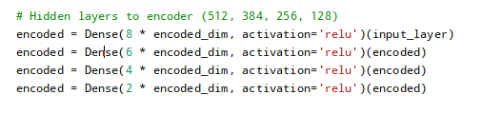
Nesse trecho ocorre a criação das camadas responsáveis pela encodificação:

Slide 32

Essa é a menor camada criada a partir do valor dimensional de encodificação passado inicialmente:

Slide 33
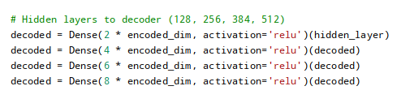
Nesse trecho ocorre a criação das camadas responsáveis pela decodificação:

Slide 34

Essa é a camada de saída criada a partir do valor dimensional de entrada passado inicialmente:

Slide 35

Estes são os modelos criados do autoencoder e do encoder:

Slide 36
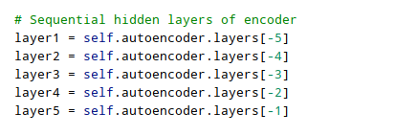
Sequência das camadas escondidas encodificadas:

Slide 37

Reconstrução da camada de entrada a partir das camadas escondidas e criação do modelo decoder:

Slide 38

Compilação do modelo autoencoder:

Slide 39
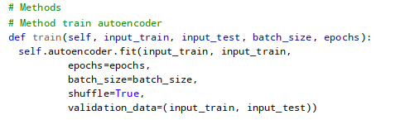
Função responsável pelo treinamento do modelo:

Slide 40


Funções responsáveis pela recuperação das imagens encodificadas e decodificadas:

Slide 41
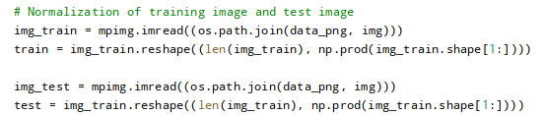
Normalização das imagens:

Slide 42


Utilização da classe DeepAutoencoder e a recuperação da camada encodificada:

Slide 43
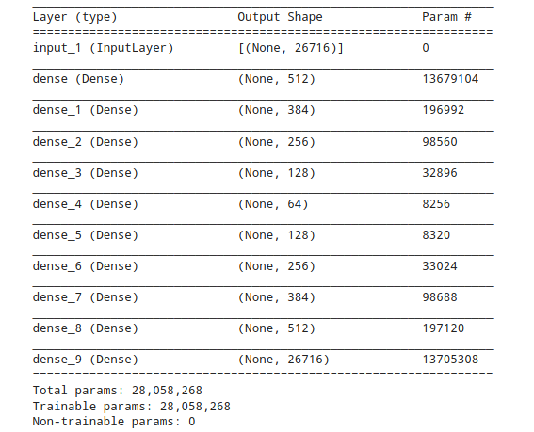
Modelo Autoencoder da Imagem Infravermelho
Fonte: (Autor, 2019)

Slide 44
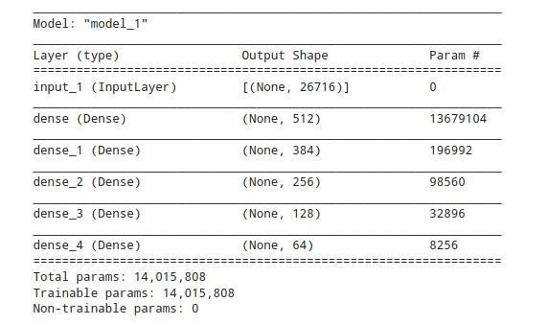
Modelo Encoder da Imagem Infravermelho
Fonte: (Autor, 2019)

Slide 45
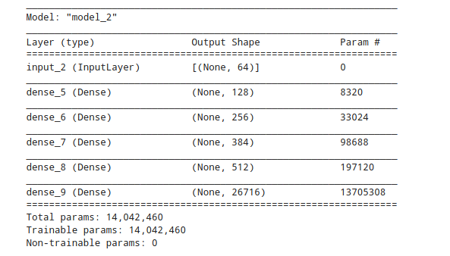
Modelo Decoder da Imagem Infravermelho
Fonte: (Autor, 2019)

Slide 46
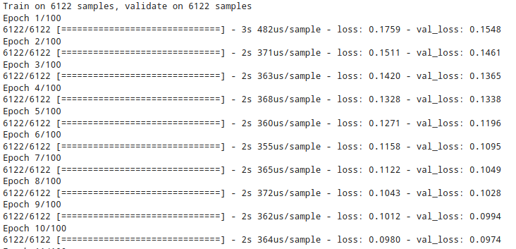
Dez primeiras épocas do treino da Imagem Infravermelho
Fonte: (Autor, 2019)

Slide 47
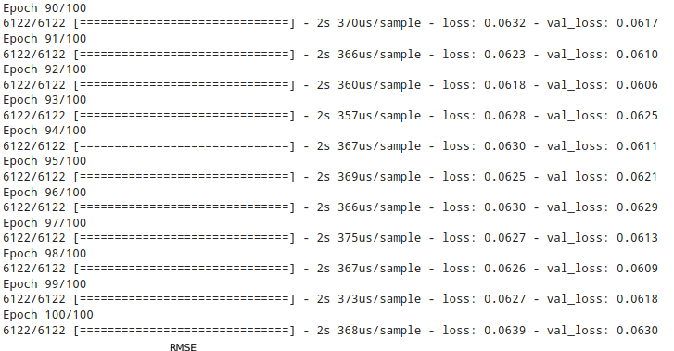
Dez últimas épocas do treino da Imagem Infravermelho
Fonte: (Autor, 2019)

Slide 48
Introdução
Objetivo
Fundamentação Teórica
Desenvolvimento do trabalho
Resultados e discussões
Considerações Finais
Referências
‹#›

Slide 49
Resultados e discussões
Os resultados demonstrados a seguir são referentes à imagem infravermelho.
‹#›

Slide 50
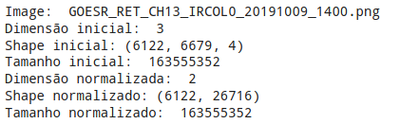
Informações da Imagem Infravermelho
Fonte: (Autor, 2019)
‹#›

Slide 51
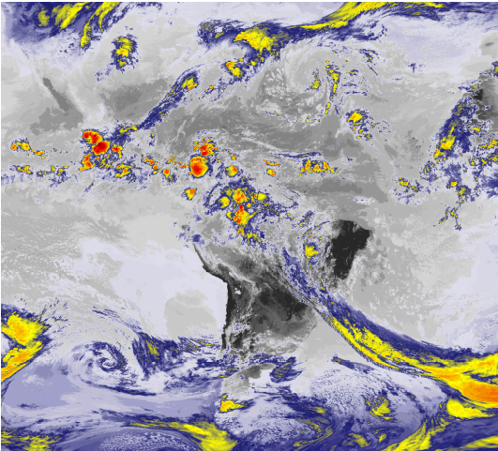
Imagem Infravermelho de entrada
Fonte: (Autor, 2019)

Slide 52
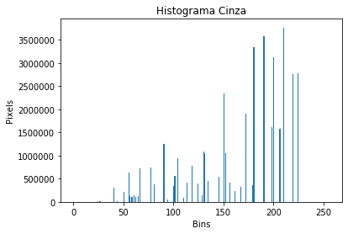
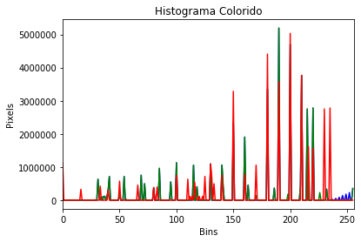
Histograma cinza e colorido da imagem Infravermelho de entrada

Slide 53
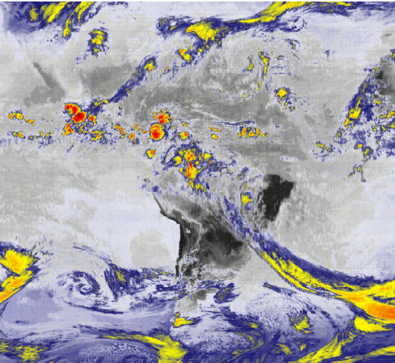
Imagem Infravermelho de saída
Fonte: (Autor, 2019)

Slide 54
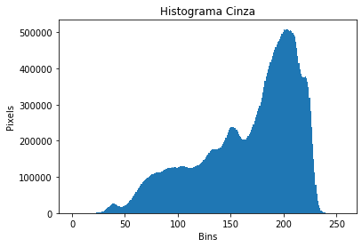
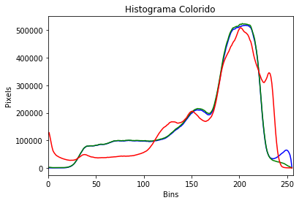
Histograma cinza e colorido da imagem Infravermelho de saída
Fonte: (Autor, 2019)

Slide 55
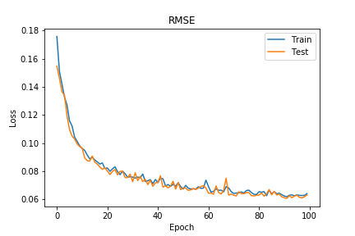
Gráfico de perda da imagem Infravermelho
Fonte: (Autor, 2019)
‹#›

Slide 56
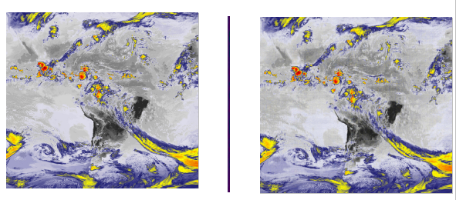
Imagens Infravermelho
Fonte: (Autor, 2019)
‹#›

Slide 57
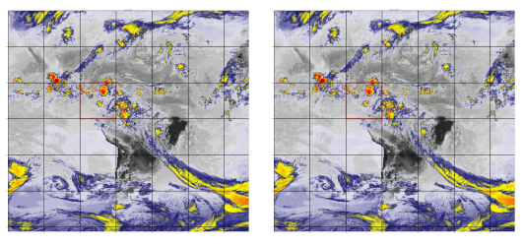
Primeira área selecionada da imagem Infravermelho
Fonte: (Autor, 2019)

Slide 58
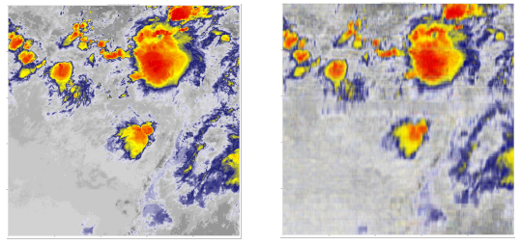
Primeiro recorte da imagem Infravermelho
Fonte: (Autor, 2019)

Slide 59
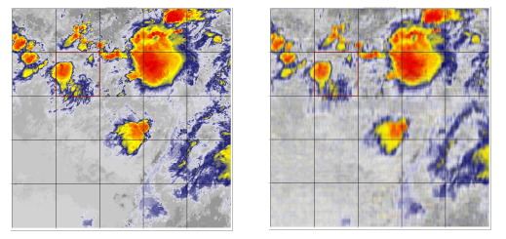
Segunda área selecionada da imagem Infravermelho
Fonte: (Autor, 2019)

Slide 60
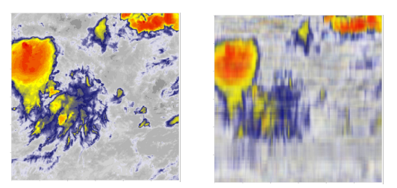
Segundo recorte da imagem Infravermelho
Fonte: (Autor, 2019)

Slide 61
Introdução
Objetivo
Fundamentação Teórica
Desenvolvimento do trabalho
Resultados e discussões
Considerações Finais
Referências
‹#›

Slide 62
Considerações Finais
A imagem de satélite após a compressão apresentou um bom resultado, porém, com a aplicação de zoom nas imagens, é possível notar que a qualidade não é a mesma da imagem original.
‹#›

Slide 63
Contribuições
As contribuições oferecidas por este trabalho foram:
Criação de rede neural do tipo Deep Autoencoder para compressão e descompressão de imagens de satélite;
Aplicação da API do Keras para criação de redes neurais;
Aplicação da função de otimização Adam, funções de ativação ReLU e Sigmóide e o uso da função de perda RMSE;
Normalização dos dados de entrada de uma imagem de 3 dimensões para 2 dimensões.
‹#›

Slide 64
Trabalhos futuros
Apesar das contribuições apresentadas, existem algumas modificações e melhorias a serem realizadas. Abaixo algumas melhorias e sugestões que podem ser implementadas:
Padronização das imagens em um tamanho único para a criação de um dataset que possa ser utilizado no treino dos modelos;
Otimizar a criação dos modelos para que seja possível decodificar imagens similares àquelas utilizadas no treino;
‹#›

Slide 65
Criação de uma API que receba os dados encodificados e retorne a imagem decodificada, dessa forma seria necessário apenas armazenar os dados encodificados que ocupam menos espaço em disco;
Combinar diferentes redes neurais do tipo Autoencoder para melhorar a qualidade das imagens decodificadas.
‹#›

Slide 66
Introdução
Objetivo
Fundamentação Teórica
Desenvolvimento do trabalho
Resultados e discussões
Considerações Finais
Referências
‹#›

Slide 67
Referências
EMBRAPA. GOES - Geostationary Operational Environmental Satellite. Disponível em: <https://www.cnpm.embrapa.br/projetos/sat/conteudo/missao_goes.html>. Acesso em: 08 jun. 2019.
CPTEC - INPE. GEONETCast Americas. Disponível em: <http://satelite.cptec.inpe.br/geonetcast/br/>. Acesso em: 13 jun. 2018.
FERNANDES, Diego Simões. UNIVERSIDADE DE SÃO PAULO INSTITUTO DE ASTRONOMIA, GEOFÍSICA E CIÊNCIAS ATMOSFÉRICAS DEPARTAMENTO DE CIÊNCIAS ATMOSFÉRICAS Caracterização das Tempestades a partir dos canais Infravermelho e Vapor d’água do Satélite GOES 10 e 12. 2010. 165 f. TCC (Graduação) - Curso de Instituto de Astronomia, Geofísica e Ciências Atmosféricas departamento de Ciências Atmosféricas, Universidade de São Paulo, São Paulo, 2010. Disponível em: <http://www.iag.usp.br/pos/sites/default/files/m_diego_s_f.pdf>. Acesso em: 09 jun. 2019.
‹#›

Slide 68
ARCGIS. What is NetCDF? 2019. Disponível em: <https://pro.arcgis.com/en/pro-app/help/data/multidimensional/what-is-netcdf-data.htm>. Acesso em: 04 jan. 2020.
W3C. PNG. 2019. Disponível em: <https://www.w3.org/TR/REC-png.pdf>. Acesso em: 04 jan. 2020.
GONZALEZ, Rafael C.; WOODS, Richard E.. Processamento Digital de Imagens. 3. ed. São Paulo: Pearson Education, 2010. 644 p.
MARTINS, Samuel Botter. Introdução ao Processamento Digital de Imagens: Parte 1 - Definições Básicas, Espaço de Cores e Histogramas. Campinas: Unicamp, 2016. 15 p.
SILVA, Ivan Nunes da; SPATTI, Danilo Hernane; FLAUZINO, Rogério Andrade. Redes Neurais Artificiais: Para engenharia e Ciências Aplicadas. São Paulo: Artliber, 2010. 395 p.
PURKAIT, Niloy. Hands-On Neural Networks with Keras. United Kingdom: Packt Publishing, 2019.
‹#›

Slide 69
KHANDELWAL, Renu. Deep Autoencoder using Keras. 2019. Disponível em: <https://medium.com/datadriveninvestor/deep-autoencoder-using-keras-b77cd3e8be95>. Acesso em: 02 jan. 2020.
SRINIVASAN, Krishnan. Autoencoders. 2016. Disponível em: <https://yaledatascience.github.io/2016/10/29/autoencoders.html>. Acesso em: 29 out. 2016.
YAMASOE, Marcia. Interpretação de Imagens: São Paulo, 2012. 83 slides, color. Disponível em: <http://dca.iag.usp.br/material/akemi/satelite/Interpreta%E7%E3o%20de%20Imagens_2012.pdf>. Acesso em: 02 abr. 2019.
‹#›

Slide 70
Muito Obrigada!
analimazn@gmail.com
‹#›

